Slide 1
конкурс
«Лучший менеджер»
Цель: Формирование творческой индивидуальности и профессиональной компетентности
Далее

Slide 2
1 задание
«Визитная карточка»
Представление профессии менеджер
Далее

Slide 3
2 задание
(домашнее)
«Тематический стол»
Сервировать стол на две персоны
Предоставить меню и обосновать
Далее

Slide 4
3 задание
(практическое)
«Задача на расчёт»
Произвести расчёт для банкета:
общей длины стола
количества столов
количества скатертей
количества официантов
Далее

Slide 5
4 задание
Аудио-викторина
«Дай правильный ответ»
вопросы по спец.дисциплинам
Далее

Slide 6
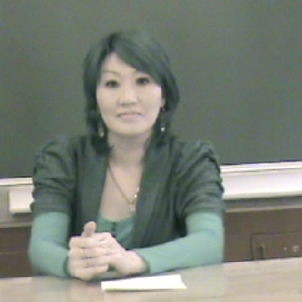
Вопрос по дисциплине «менеджмент» от преподавателя
Харитоновой Виктории Викторовны.
вопрос:
ответ:
Далее

Slide 7
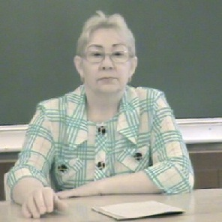
Вопрос по дисциплине «организация обслуживания» от преподавателя
Анцуповой Любовь Александровны.
вопрос:
ответ:
Далее

Slide 8
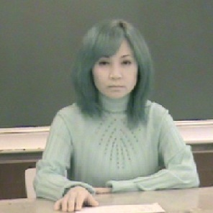
Вопрос по дисциплине «английский язык» от преподавателя Искаковой Балшикер Аманберлиевны.
вопрос:
ответ:
Далее

Slide 9
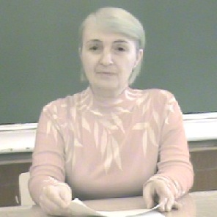
Вопрос по дисциплине «организация обслуживания» от преподавателя
Исаевой Нанули Григорьевны.
вопрос:
ответ:
Далее

Slide 10
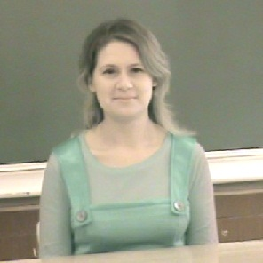
Вопрос по дисциплине «основы экономики» от преподавателя
Корниловой Ольги Геннадьевны.
вопрос:
ответ:
Далее

Slide 11
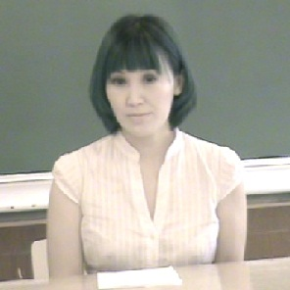
Вопрос по дисциплине «организация предприятий» от преподавателя
Акимовой Матрёны Константиновны.
вопрос:
ответ:
Далее

Slide 12
5 задание
«Знаете ли вы сервировку стола»
участники конкурса за одну минуту должны найти пять ошибок
в сервировке стола
Далее

Slide 13
Викторина для зрителей
3
7
9
2
5
6
10
1
4
8
Начало

Slide 14
Как называется помещение в ресторане для ожидания, сбора и отдыха участников торжества?
Ответ:

Slide 15
Аванзал
Назад

Slide 16
Совокупность исторически сложившихся правил поведения человека в обществе.
Ответ:

Slide 17
Этикет
Назад

Slide 18
Cлужащий, ответственный за подачу напитков в ресторане и дающий гостям рекомендации по выбору вин и напитков.
Ответ:

Slide 19
Сомелье
Назад

Slide 20
Обед для деловых людей в будни с 12 до 16 часов по отдельному меню, включающему 4-5 холодных закусок, 2-3 первых блюда, 3-4 вторых блюда, 2-3 десерта и горячие напитки (чай, кофе).
Ответ:

Slide 21
Бизнес-ланч
Назад

Slide 22
Завершающий этап подготовки торгового зала ресторана к приему посетителей, дополняющий интерьер зала ресторана и ускоряющий процесс обслуживания посетителей.
Ответ:

Slide 23
Сервировка стола
Назад

Slide 24
Торжественный званый обед или ужин, устраиваемый в честь кого-либо, чего-либо.
Ответ:

Slide 25
Банкет
Назад

Slide 26
Специальный закрывающийся стакан для взбивания коктейлей.
Ответ:

Slide 27
Шейкер
Назад

Slide 28
Напитки, возбуждающие аппетит.
Ответ:

Slide 29
Аперитивы
Назад

Slide 30
Ассортиментный минимум, перечень закусок, блюд, напитков, мучных кондитерских изделий с указанием цены и выхода.
Ответ:

Slide 31
Меню
Назад

Slide 32
Накрытый стол, с которого блюда и напитки берутся по выбору, без заказа.
Заранее оплачено.
Ответ:

Slide 33
Шведский стол
Назад

